Slide 1
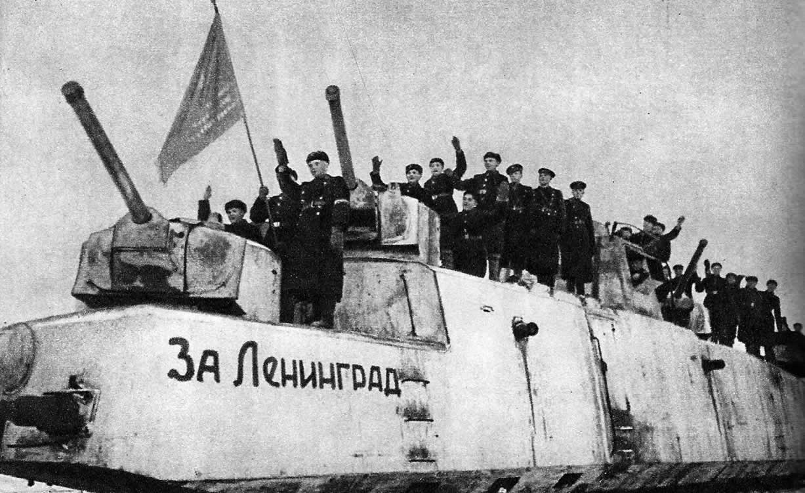
Ленінградська битва
1941—1944
Підготувала:
учениця 11-Г класу
Кулінчик Світлана

Slide 2
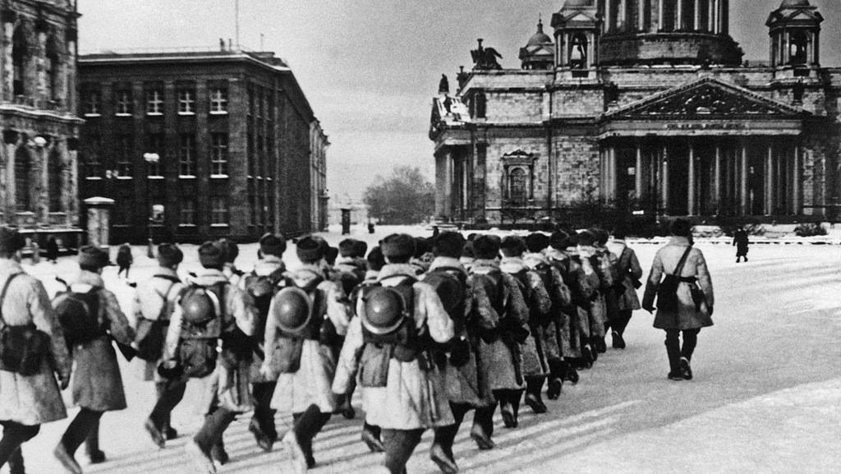
Роблячи напад на СРСР, німецько-фашистське керівництво планувало ударом групи армій «Північ» у складі 4-ої танкової групи, 18-ої і 16-ої армій з Східної Пруссії в північно-східному напрямі і двох фінських армій знищити радянські війська, що знаходилися в Прибалтиці, опанувати Ленінград, придбати найбільш зручні морські і сухопутні комунікації для постачання своїх військ.
Наступ німецько-фашистських військ безпосередньо на Ленінград почався 10 липня 1941 з рубежу р. Велика. Німецько-фашистським військам протистояли Північний фронт (командуючий генерал-лейтенант М.Попів) і Північно-західний фронт (командуючий П.Собенников, Н. Богаткин) у складі 8-ої, 11-ої і 27-ої армій, що оборонялися на фронті 455 км.; в 22 дивізіях втрати в особовому складі і матеріальній частині складали понад 50%. Для посилення оборони південно-західних підступів до Ленінграда командування Північного фронту 6 липня утворило Лужськую оперативну групу, із складу якої на початок бойових дій прибули лише 2 стрілецьких дивізії, 1 дивізія народного ополчення. До 10 липня війська групи армій «Північ» мали перевагу над радянськими військами Північно-західного фронту: по піхоті — в 2,4, знаряддям — в 4, мінометам — в 5,8, танкам — в 1,2, літакам — в 9,8 разу.

Slide 3
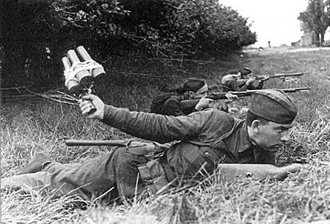
Для координації дій фронтів 10 липня 1941 Державний комітет оборони утворило Північно-західний напрям, підпорядкувавши йому війська Північного і Північно-західного фронтів, Північний і Червонопрапорний Балтійський флоти. Довкола Ленінграда створювалася система оборони, що складалася з декількох поясів. На ближніх підступах до Ленінграда в південно-західному напрямах будувалися Червоногвардійський і Слуцко-Колпінський і Карельський укріплені райони. Зводився також пояс оборонних споруд по лінії Петергоф (Петродворец), Пулково; створювалися оборонні споруди і усередині Ленінграда. Велику допомогу військам в будівництві рубежів оборони надавало цивільне населення. У короткий термін було сформовано 10 дивізій народного ополчення і десятки партизанських загонів. З міста були евакуйовані діти, частина заводського і фабричного устаткування, культурних цінностей. Промисловість, що залишилася в місті, перебудувалася на виробництво і ремонт озброєння.

Slide 4
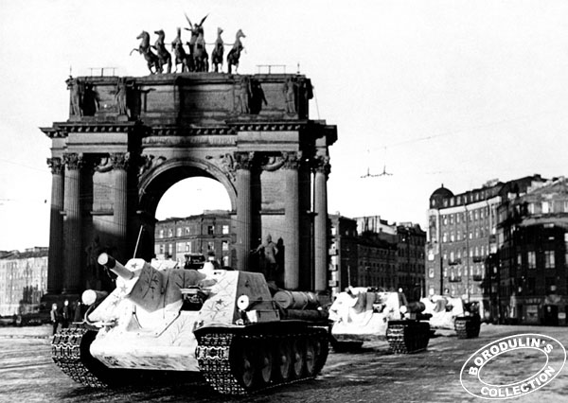
Здолавши запеклий опір радянських військ в Прибалтиці, ворог вторгся в межі Ленінградської області. Німецько-фашистські війська оволоділи р.Острів, Псковом. 10 липня 1941 розвернувся наступ противника на південно-західних і північних підступах до Ленінграда. У останній декаді липня ціною великих втрат противник вийшов на рубіж річок Нарва, Луги і Мшага, де вимушений був перейти до оборони і виробити перегрупування. У серпні розвернулися бої на ближніх підступах до Ленінграда. З 8 серпня противник перейшов в настання на червоногвардійському напрямі. до 21 серпня противник вийшов до Червоногвардійського укріпленого району, намагаючись обійти його з південного сходу і увірватися до Ленінграда, але його атаки були відбиті. З 22 серпня по 7 вересня велися напружені бої на оранієнбаумськом напрямі. Ворог був зупинений північно-східніше Копорья.

Slide 5
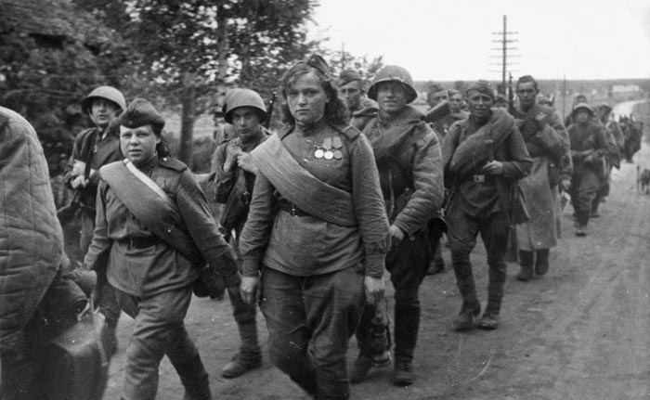
В період оборони Ленінграда флот направив на сушу понад 160 тис. чоловік особистого складу. Далекобійна артилерія флоту успішно діяла проти німецько-фашистських військ. 19 серпня ворог опанував Новгород, а 20 серпня радянські війська залишили Дивний. За рахунок військ, що звільнилися, німецько-фашистське командування підсилило угрупування, що наставало на Ленінград, і перенесло сюди основні зусилля авіації групи армій «Північ». Створилася небезпека оточення Ленінграда. 23 серпня Ставка розділила Північний фронт на Карельський і Ленінградський. 29 серпня Цивільний кодекс Державного комітету оборони об'єднав Головне командування Обстановка під Ленінградом залишалася надзвичайно напруженою. Ворог відновив настання крупними силами уздовж шосе Москва — Ленінград і 30 серпня вийшов на р. Нева і перерізував залізниці, що пов'язують Ленінград з країною. З 30 серпня по 9 вересня велися запеклі бої в районі Красногвардейська, де ворог зазнав великих втрат, а його атаки були відбиті. Проте прорвавшись 8 вересня через станцію Мга на Шліссельбург, німецько-фашистські війська відрізували Ленінград від суші. Почалася блокада міста. Повідомлення підтримувалося лише по Ладозькому озеру і по повітрю. Підвезення всього необхідного військам, населенню і промисловості різко скоротився. З 4 вересня 1941 противник почав варварський артилерійський обстріл міста і систематичні нальоти авіації.

Slide 6
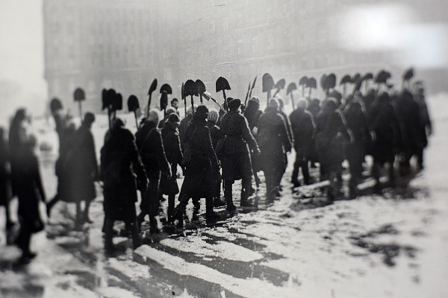
9 вересня німецько-фашистські війська відновили настання на Ленінград, наносячи головний удар з району західніше Красногвардійська. Зосередивши 8 дивізій противник намагався узяти місто штурмом. Командування Ленінградського фронту перекинуло з Карельського перешийка значну частину моряків з кораблів на сушу Бої в районі Красногвардійська продовжувалися безперервно 9 діб. Особливо ефективно діяла корабельна артилерія. Ворог був виснажений, знекровлений і до 18 вересня зупинений на рубежі Ліговий, Пулково В середині вересня німецько-фашистські війська вийшли до Фінської затоки в районі Стрельни і відрізували ті, що знаходилися західніше радянські війська, яким завдяки потужній підтримці флоту удалося утримати Приморський плацдарм, що зіграв потім велику роль в обороні міста. До кінця вересня фронт на підступах до Ленінграда остаточно стабілізувався, план захвату його штурмом провалився.

Slide 7
20 жовтня почалася Синявінськая наступальна операція військ Ленінградського фронту з метою деблокади міста, але завершити операцію не удалося, оскільки Радянське Верховне Головнокомандування було вимушене перекинути частину військ на тіхвінськоє напрям, де противник розвернув настання. 8 листопада ворогові удалося захопити Тіхвін. У листопаді 1941 радянські війська перейшли в контрнаступ, 20 листопада вони оволоділи Малою Вішерой, а 9 грудня — Тіхвіном і відкинули ворога за р. Волхов. Проте положення Ленінграда продовжувало залишатися важким. Запаси сировини були вельми обмежені, продовольство і паливо закінчується. З 20 листопада добовий пайок хліба складав 125—250 р. Почався голод, від якого з листопада 1941 по жовтень 1942 загинуло 641803 чоловік. Партія і Радянський уряд прийняли заходи для підвезення в місто продовольства, боєприпасів, пального і палива.

Slide 8
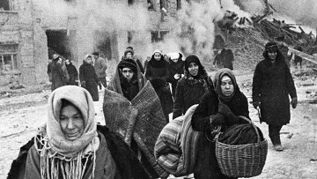
німецько-фашистське командування намагалося зломити опір захисників Ленінграда бомбардуваннями з повітря і обстрілом важкою артилерією. У вересні — листопаді 1941 на місто було скинуто 65 тис запальних і 3 тис фугасних авіабомб і випущено 30 тис артилерійські снаряда. Але ворог не зломив бойовий дух захисників міста Леніна. У 2-ій половині листопада була прокладена автомобільна дорога по льоду Ладозького оз ( «Дорога життя»), по якій підвозилися боєприпаси, озброєння, продовольство, медикаменти, паливо, а з Ленінграда евакуювалися хворі, поранені, непрацездатні (у листопаді 1941 — квітні 1942 було евакуйовано 550 тис. чоловік). Робота траси не припинялася, не дивлячись на бомбардування, обстріл, погану погоду. Міські партійні і радянські організації робили всі можливі заходи для порятунку людей з голоду. З початком роботи Ладозької траси хлібний пайок став поступово збільшуватися (з 25 грудня 1941 — 200—350 г ) .
Спроби деблокади Ленінграда
в 1942 через нестачу сил і засобів, недоліків в організації настання успіху не мали, проте ці активні дії радянських військ зірвали новий штурм міста, що готувався. Успішний стратегічний контрнаступ радянських військ взимку 1942-1943 під Сталінградом відтягнуло частину ворожих сил з району Ленінграда і створило сприятливу обстановку для його деблокади

Slide 9
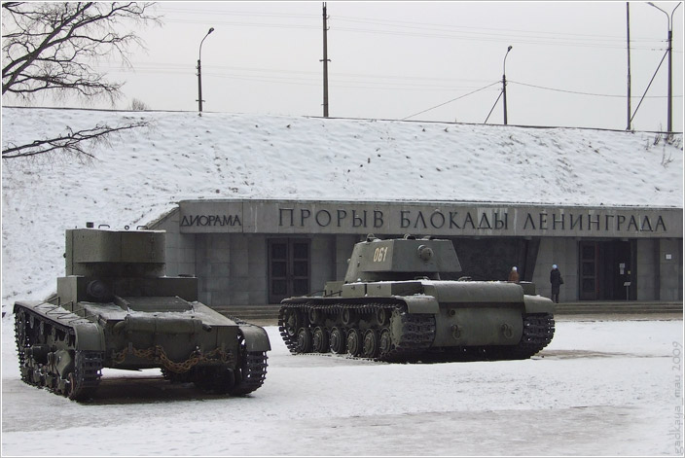
Прорив блокади 12—30 січня 1943
війська Ленінградського і Волховського фронтів за підтримки авіації далекої дії, артилерії і авіації Балтійського флоту зустрічними ударами у вузькому виступі між Шліссельбургом і Синявіном розірвали кільце блокади і відновили сухопутний зв'язок Ленінграда з країною. Через коридор (шириною 8—10 км. ), що утворився, протягом 17 діб були прокладені залізниця і автомобільна траса, але повністю проблема постачання міста ще не була вирішена:
важливий пункт — станція Мга на залізнодоріжній лінії Ленінград — Волхов залишався в руках ворога, дороги в звільненій смузі знаходилися під постійним обстрілом ворожої артилерії. Спроби розширити сухопутні комунікації не досягли мети. У липні — серпні на Мгинськом виступі радянські війська завдали важкої поразки військам німецької армії і не допустили перекидання військ противника на інші фронти.

Slide 10
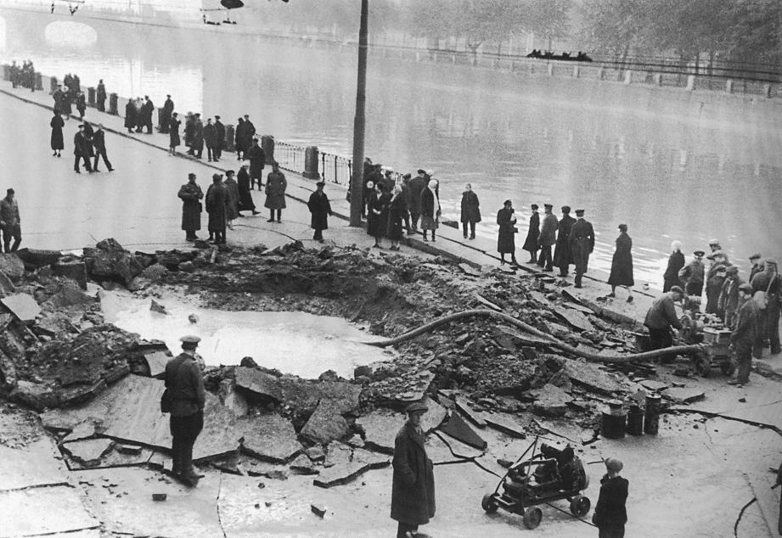
Зняття блокади Ленінграда
В результаті перемог Радянських Озброєних в кінці 1943 — початку 1944 склалися сприятливі умови для проведення наступальної операції під Ленінградом і Новгородом. До цього часу група армій «Північ» у складі армій налічувало 740 тис. солдатів і офіцерів, 10 070 знарядь і мінометів, 390 танків і штурмових знарядь, 370 літаків і мала завдання не допустити прориву займаних позицій, що мали важливе значення для прикриття підступів до Прибалтики, утримання Фінляндії як союзник і забезпечення свободи дій німецького флоту на Балтійському морі. До початку 1944 ворог створив оборону із залізобетонними і деревоземлянимі спорудами, прикритими мінними полями і дротяними загородами. Радянське командування організувало настання силами військ ударної армії Ленінградського, Волховського, Прибалтійського фронтів і Червонопрапорного Балтійського флоту. Притягувалися також авіація далекої дії, партизанські загони і бригади. Всього у складі фронтів налічувалося 1300 тис. солдатів і офіцерів, 21 600 знарядь і мінометів, 1480 танків і самохідних знарядь, 1500 літаків.

Slide 11
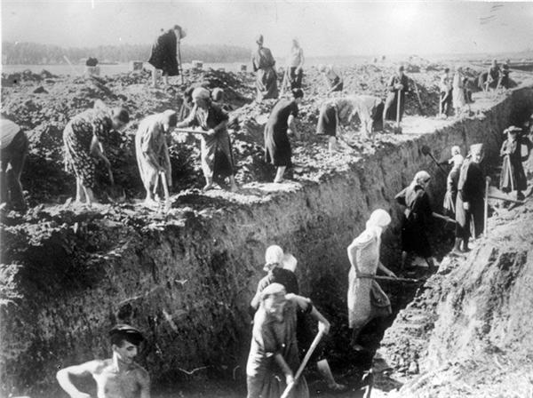
Мета операції : розгромити флангові угрупування 18-ої армії, а потім діями на кингисеппськом і лужськом напрямах завершити розгром її головних сил і вийти на рубіж р. Лугу; надалі, діючи на нарвському, псковському і ідріцком напрямах, завдати поразки 16-ої армії, завершити звільнення Ленінградської області і створити умови для звільнення Прибалтики. При підготовці операції кораблі Червонопрапорного Балтійського флоту перевезли через Фінську затоку на Приморську плацдарм понад 50 тис. чоловік і близько 14 тис. т вантажів. 14 січня радянські війська перейшли в настання з Приморського плацдарму на Ропшу, а 15 січня від Ленінграда на Червоне Село. Після наполегливих боїв 20 січня радянські війська з'єдналися в районі Ропши і ліквідовували оточене Петергофсько-стрельнінськую угрупування ворога. Одночасно 14 січня радянські війська перейшли в настання в районі Новгорода, а 16 січня — на любанськом напрямі, 20 січня звільнили Новгород. з 14 по 20 січня була прорвана оборона противника і розгромлені флангові угрупування 18-ої армії; війська її центру, опасаючись оточення, 21 січня почали відхід з району Мга — Тосно. В ознаменування остаточного зняття блокади 27 січня 1944 в Ленінграді був дан салют.

Slide 12
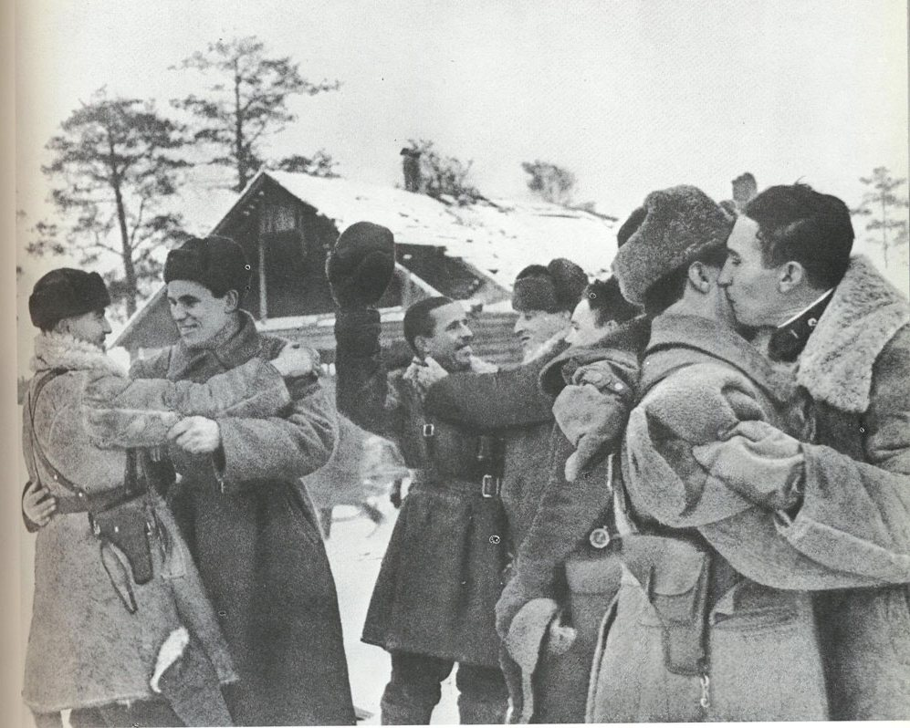
Радянські війська в битві за Ленінград відтягнули на себе до 15—20% ворожих сил на Східному фронті і вся фінська армія, розгромили до 50 німецьких дивізій. Воїни і жителі міста показали зразки героїзму і самовідданої відданості Батьківщині. Багато частин і з'єднання, що брали участь в Л.б. були перетворені в гвардійських або стали орденоносними. Сотні тисяч воїнів удостоїлися урядових винагород, сотні отримали звання Героя Радянського Союзу. підтримка всієї країни з'явилися невичерпними джерелами сили для подолання ленінградцями випробувань і тягот 900-денної блокади.

